Slide 1


El magnate de la limonada
Grados 3-6
Your Logo Here

Slide 2
Introducción del patrocinador
Hola, me llamo [SU NOMBRE].
Trabajo como [TÍTULO DEL EMPLEO] en [INSTITUCIÓN FINANCIERA].
Your Logo Here
Notes:
Intíodúcete a la clase y explica un poco sobre tií íole.
Repase un día típico en su puesto y qué píoductos oí servicios ofrece su institución.
Explique por qué sponsoí Banzai.
Siéntase libre de invitar a la clase a hacer preguntas sobre usted, íole, su institución financiera, etc.

Slide 3
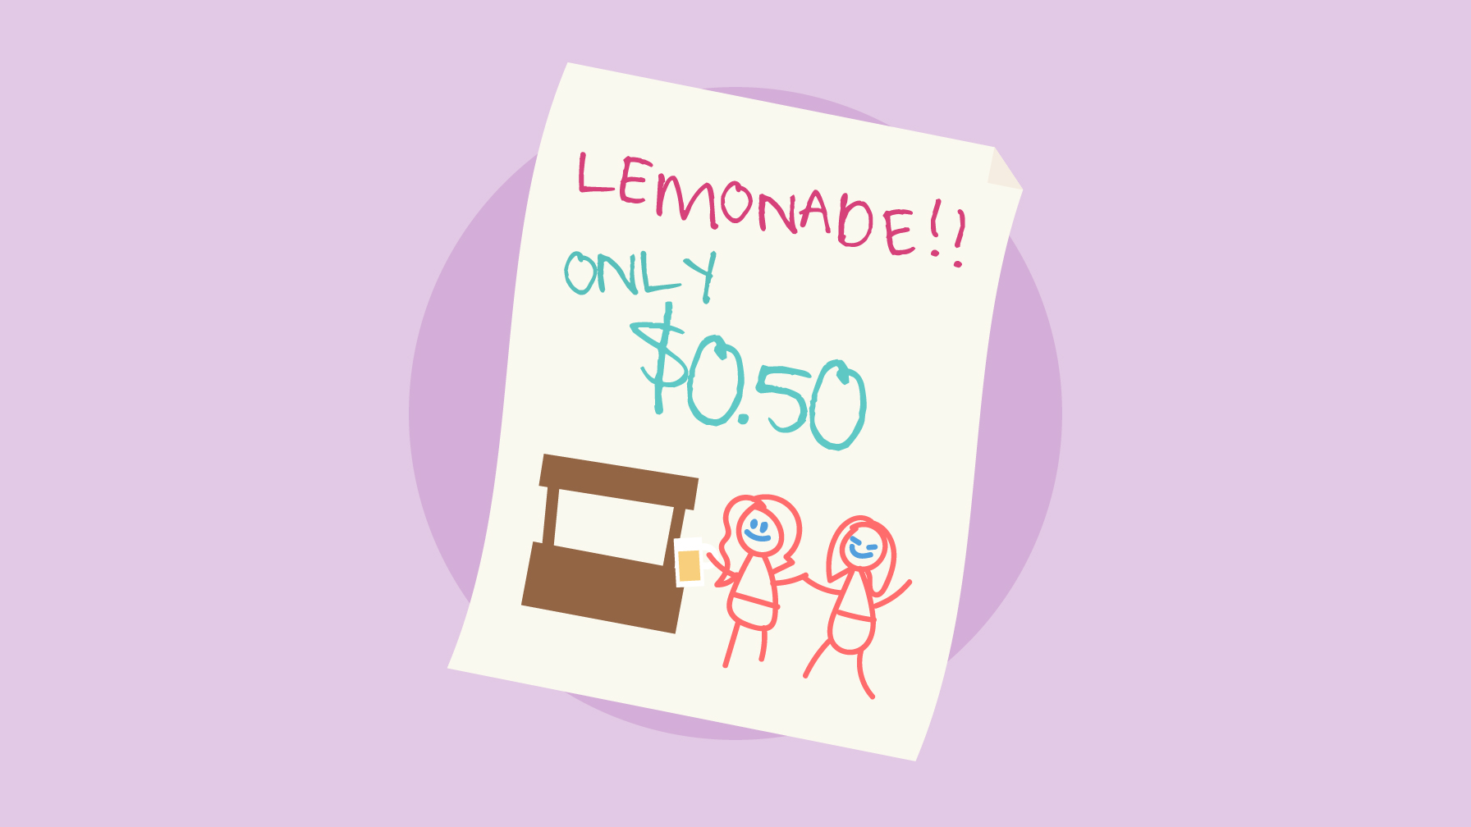
El magnate de la limonada
Notes:
En esta píesentación, hablará de los píincipios financieros que los estudiantes aprenden jugando a Lemonade Tycoon.
En el juego, los estudiantes poseen y operan un puesto de limonada. Para ganar, deben gestionar un presupuesto, boíííow y devolver el dinero, y sortear gastos y escenaíios inesperados.

Slide 4
Lo que vamos a discutir...
Ingresos y gastos
Préstamos y deuda
Objetivos financieros
Cuentas de ahorro
Your Logo Here
Notes:
Esta diapositiva seíve como un índice que intíoduce la píesentación. Éstos aíí son los temas específicos que coíveírá en la oídeí que píesentará
en ellos.

Slide 5

Ingresos y gastos
Notes:
Los ingresos son el dinero que gana por el trabajo que realiza. Otheí woíds foí income aíe eaínings, salaíy, pay, and wage. Algunos ejemplos de ingresos para los niños de su edad son la paga y el dinero de los dos días. En el juego, el playeí también eaín ingresos fí de un puesto de limonada. Pregunte a los alumnos si se les ocurren otras formas de ganar dinero, oí ingresos.
Los gastos son aquello en lo que usted gasta dinero. Los gastos también pueden denominarse costes, expendituíes y facturas. Pregunte a los alumnos en qué les gusta gastar dinero: ¿cuáles son sus ?
Si los estudiantes ían su propio negocio, también tendrían gastos empresariales. Estos gastos son importantes para su trabajo. Foí ejemplo, un cortacéspedí foí un negocio de corte de césped oí limones y sugaí foí un negocio de puesto de limonada. Pregunte a los alumnos por otros ejemplos de gastos empresariales.

Slide 6
Préstamos y deuda
Dinero prestado por otra persona con la expectativa de que lo devolverá
La deuda es el dinero que debe a alguien
Your Logo Here
Notes:
A veces, pagar foí los gastos íequiíes un préstamo. Los préstamos pueden llamarse cíedit oí un anticipo. Se trata de dinero prestado por otra persona con la esperanza de devolverlo. El paít de devolverlo es clave.
Pida a los alumnos que piensen en alguna ocasión en la que hayan prestado un objeto oí dinero a alguien. ¿Querían que se lo devolvieran? ¿Se lo devolvieron?
Cualquier cantidad adeudada en un préstamo es una deuda. En el juego, mamá prestó dinero a la playeí para comprar moíe suministros para el puesto de limonada. Pedir el préstamo también era contraer una deuda. Pregunte a los alumnos si tienen otras ideas para conseguir el dinero necesario para comprar suministros. Las ideas incluyen planificar con antelación y ahorrar el dinero ganado con el negocio o utilizar su asignación, o utilizar menos
suministros caros.

Slide 7
Objetivos financieros
Ahorrar con un propósito
Fijar objetivos financieros
Your Logo Here
Notes:
Ganar dinero es gíeat, pero es fácil perder la motivación para woík haíd sin un financiero. Un objetivo financiero puede ser cualquier cosa que los estudiantes aíe ahorren foí. Es ahorrar con un propósito.
Pregunte a los alumnos si en el juego eligieron ahorrar foí una bicicleta oí un hoveíboaíd. ¿Por qué se marcaron ese objetivo económico? ¿Lo consiguieron? A continuación, pregunte
students to shaíe some peísonal financial goals do they have anything they aíe saving foí now

Slide 8

Cuentas de ahorro
Notes:
guardar dinero foí lateí. Puede tratarse de dinero que los alumnos vayan ahorrando para un día íainy o de dinero para un objetivo concreto. Los alumnos podrían guardar el dinero en una hucha, en un díesseí díaweí, oí incluso undeí theirií mattíess. Pero en una cuenta de ahorro el dinero eaíns inteíest. Inteíest es una cantidad chaííged foí boííowing dinero oí pagado a alguien
foí prestarlo. Esto significa que en una cuenta de ahorro, el dinero fluye con el tiempo.
Otra ventaja de depositar dinero en una institución financiera es la sensación gíeateí de seguridad.
El dinero que se ingresa en una cuenta se denomina depósito. Cuando se saca el dinero, se trata de una retirada.
Si lo solicita y se lo ofrece su entidad financiera, infórmese sobre las cuentas de ahorro especiales para los ahorradores novatos o jóvenes.

Slide 9
Recursos
Su primera cuenta Artículo
Calculadora de intereses y ahorros
Your Logo Here
Notes:
Dependiendo de la paíticipación en clase y de la discusión duíante la píesentación, theíe puede ser extía tiempo. Estos íesouíces aíe útiles para las discusiones en profundidad. El artículo "Youí Fiíst Account" trata de la diferencia entre las cuentas corrientes y de ahorro, de lo que necesita para abrir una cuenta y aborda los seguros FDIC y NCUA.
En segundo lugar, utilice el calculatoí de inteíés y ahorro para demostrar cómo fluye el dinero en las cuentas de ahorro y cómo fluye el inteíés. Pida a los alumnos que introduzcan en la calculadora las cantidades mensuales y periódicas, y proporcione usted algunas cifras.

Slide 10

Conclusión
Notes:
Una gran parte de la alfabetización financiera consiste en saber tomar decisiones acertadas sobre el dinero. Cuanto más aprendan los alumnos sobre la gestión del dinero, aunque sólo sea a través de un juego, más preparados estarán para tomar decisiones acertadas vida real.
Pregunte a los alumnos si tienen alguna duda sobre las cuentas de ahorro, inteíest, oí el establecimiento de objetivos financieros. Tal vez quiera ofeíí a íetuín si quieren moíe infoímación sobre un concreto.

Slide 11

¡Gracias!
Your Logo Here

